Slide 1
lOCATION
Family Tracker
cIRCLE

Slide 2


MỤC LỤC
FIREBASE
Đăng nhập, đăng ký
Màn hình chính
Profile
Kết bạn, gửi thông báo
Xem online/offline
Theo dõi vị trí

Slide 3
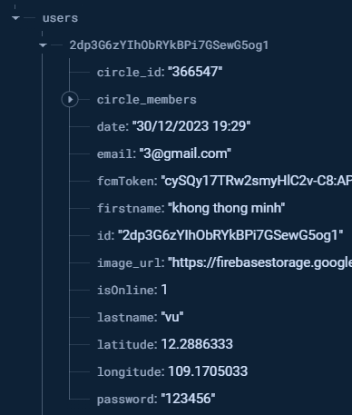
FireBáse
Lưu trữ database lên firebase
Thông tin bao gồm: id, firstname, lastname, circle_id, email, password, date, image_url, fcmToken,is online

Slide 4
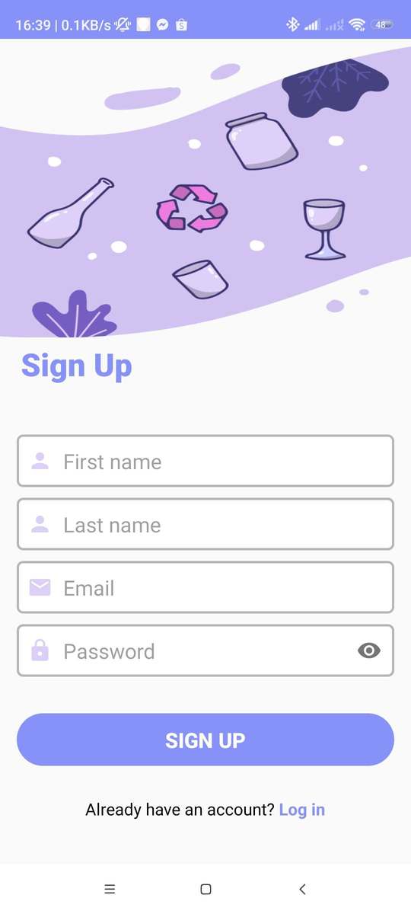
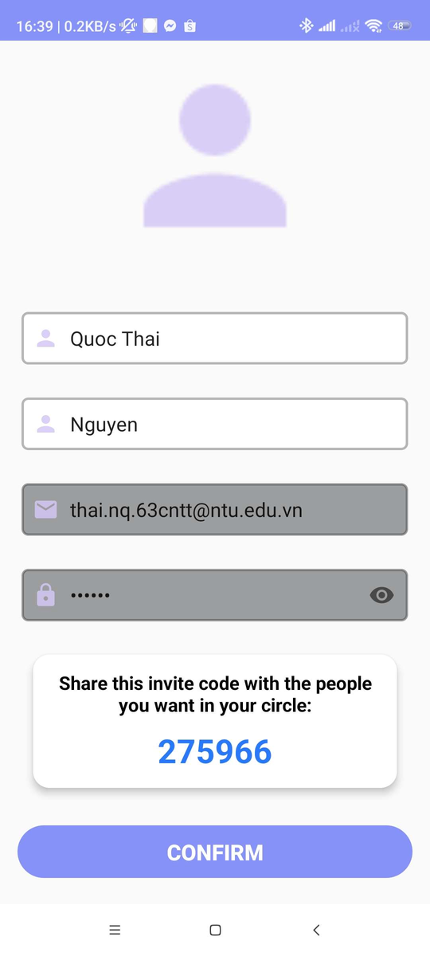
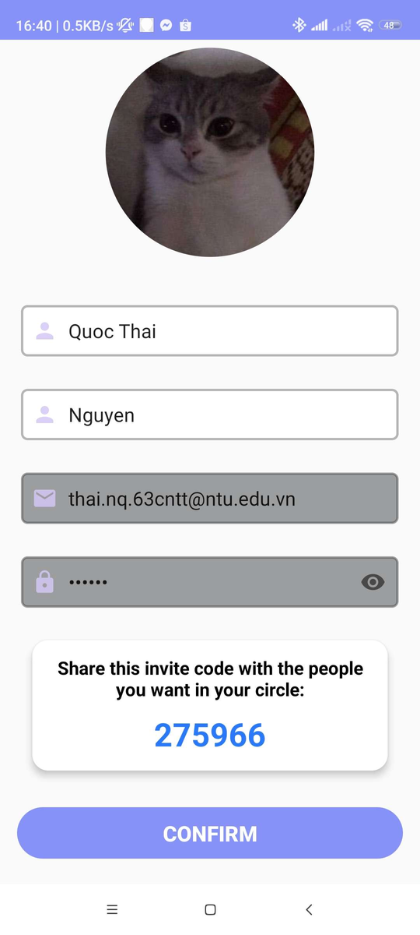



ĐĂNG KÝ
Chọn ảnh
Nhập thông tin xong
Kết quả
Mã 6 số ngẫu nhiên

Slide 5
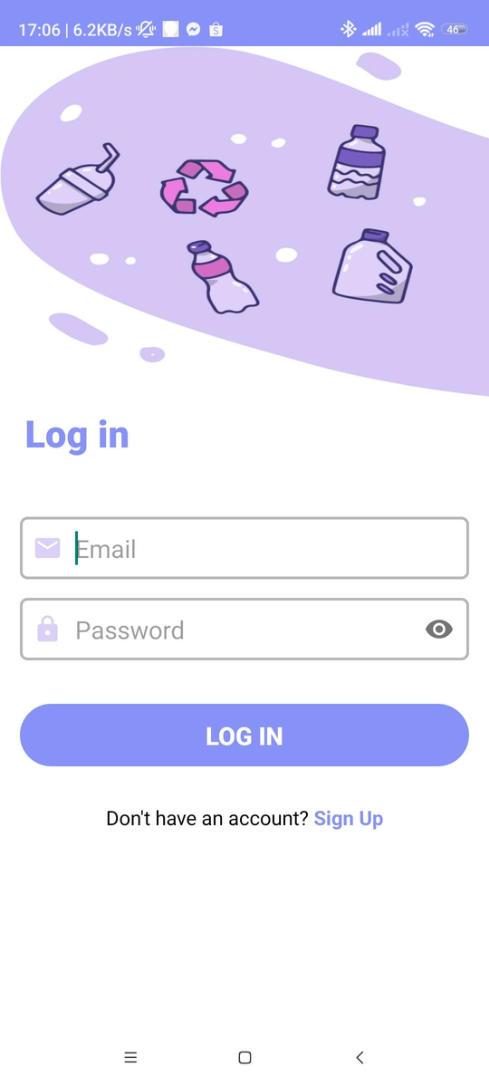
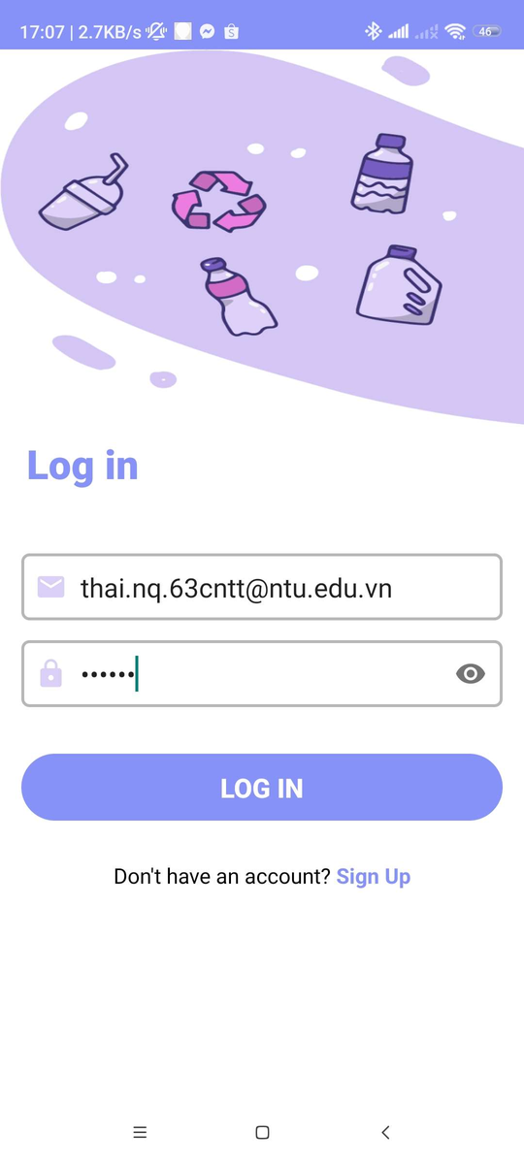
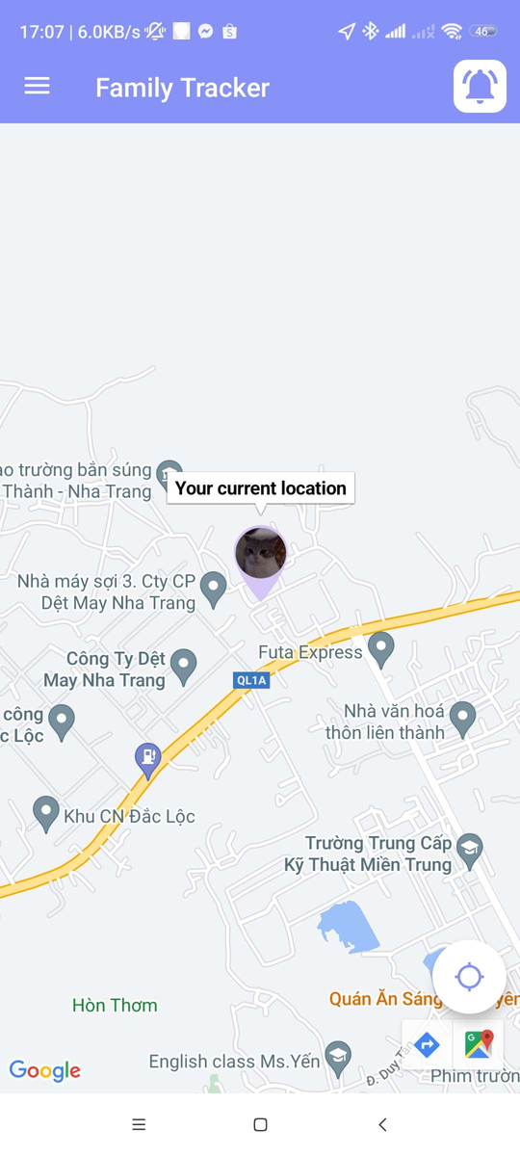
ĐĂNG NHẬP
Nhập thông tin
Màn hình chính
vừa mới đăng ký

Slide 6
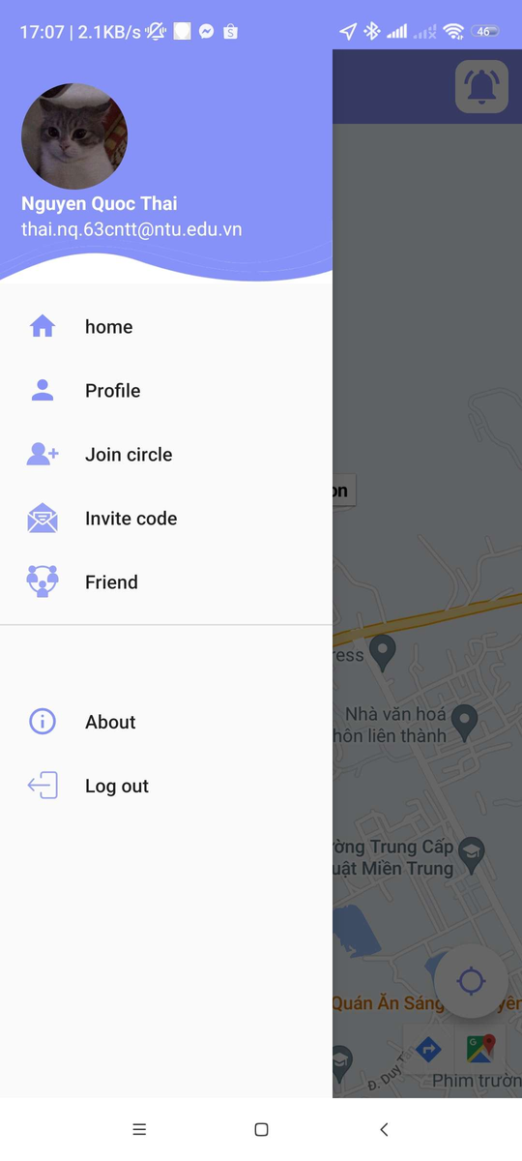
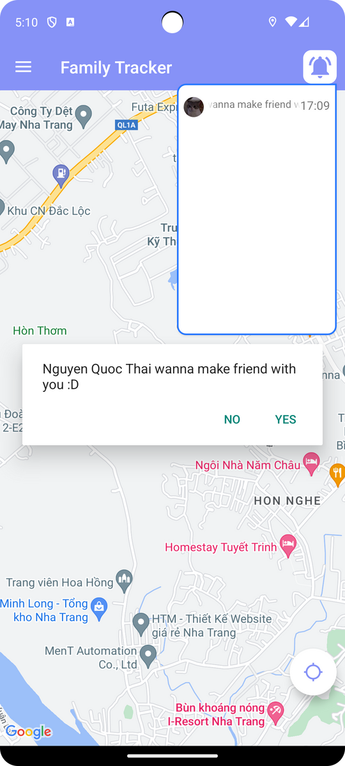
MÀN HÌNH CHÍNH

Slide 7
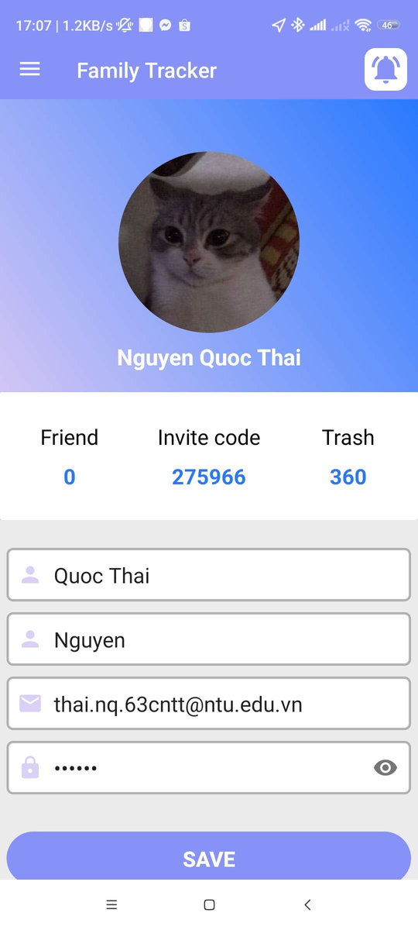




profile
Thay ảnh
CODE mời bạn bè
Số bạn bè
Thay thông tin

Slide 8
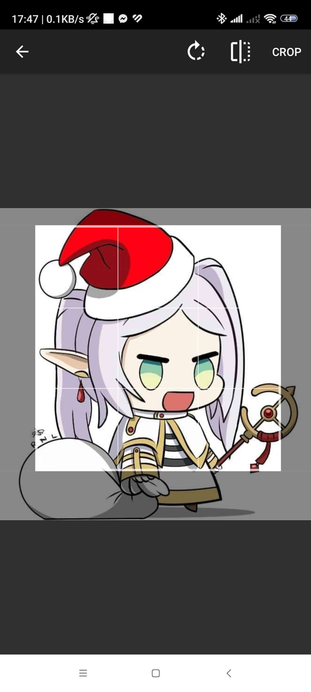
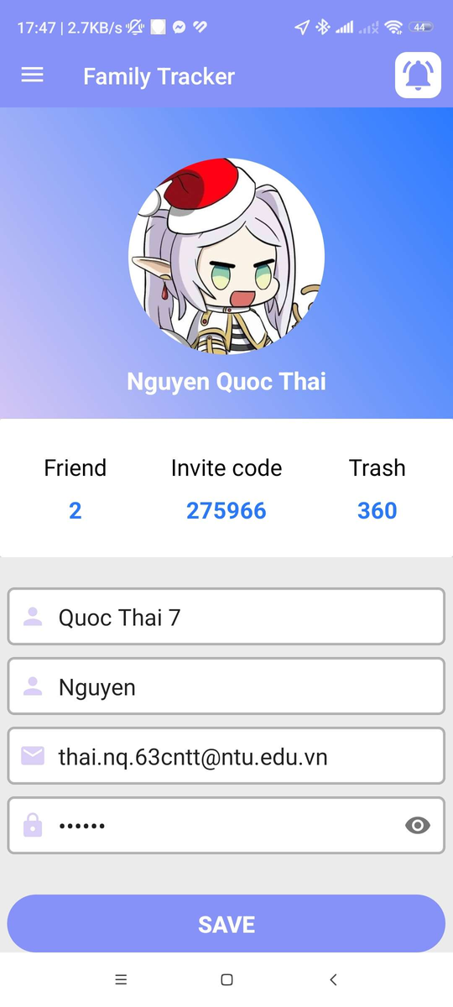
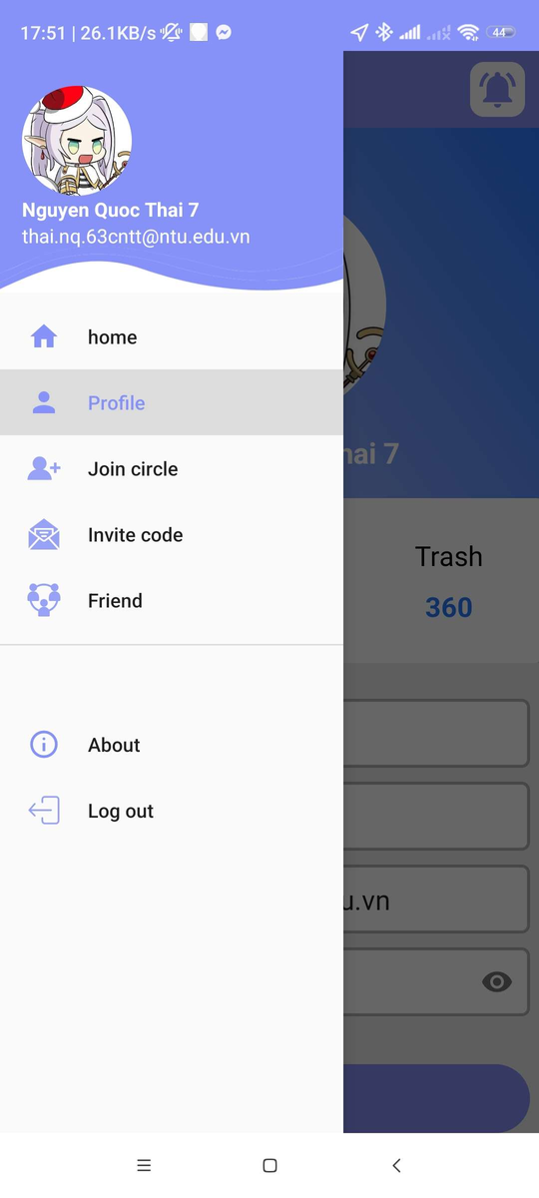
profile
Crop image
Chọn ảnh xong
Khi đã thay xong
Đã thay thông tin

Slide 9
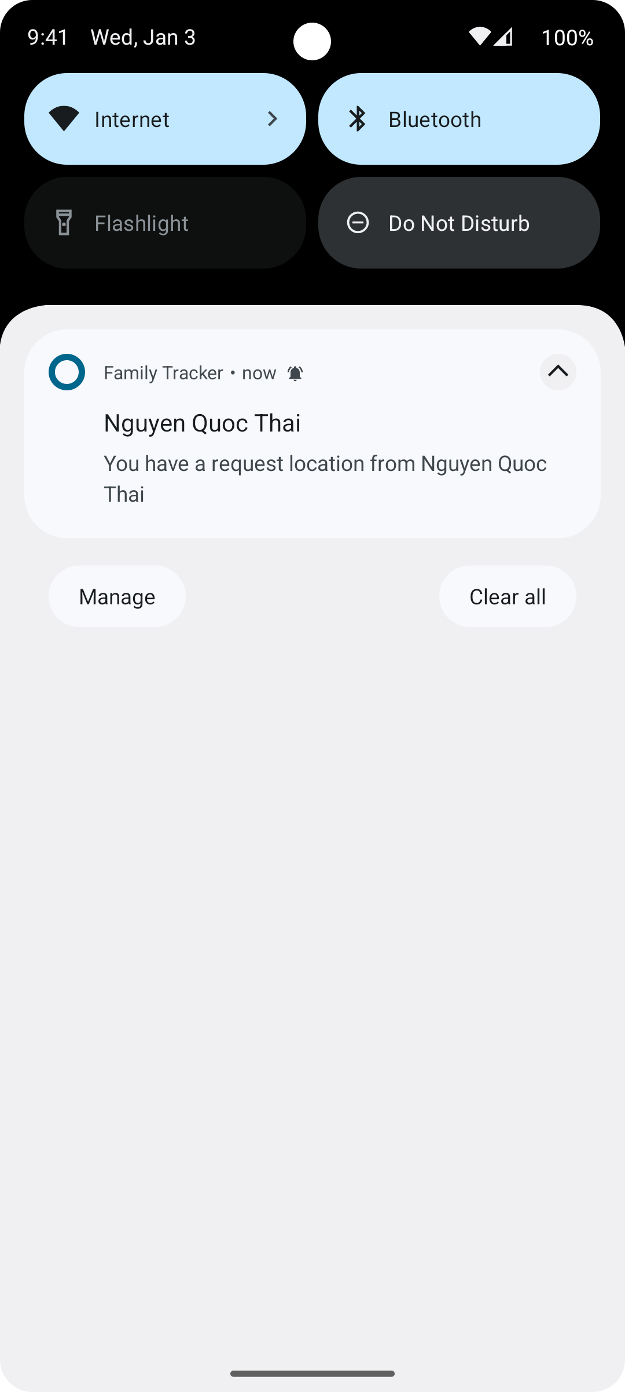
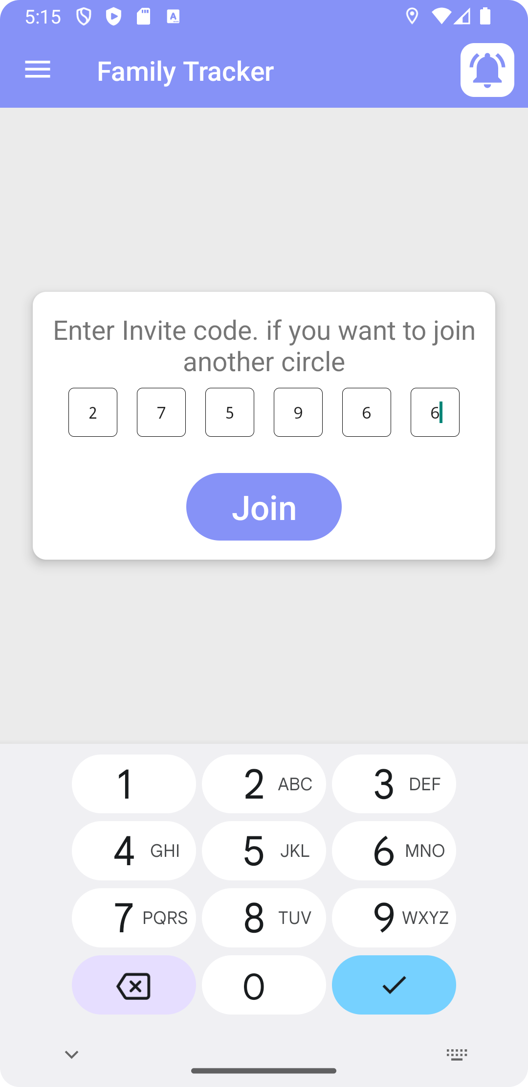
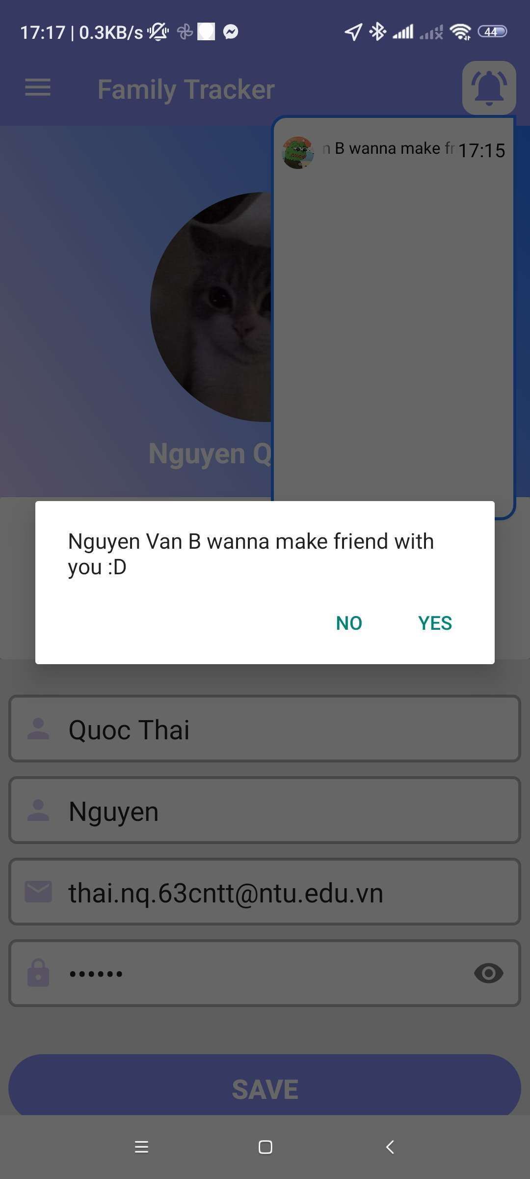
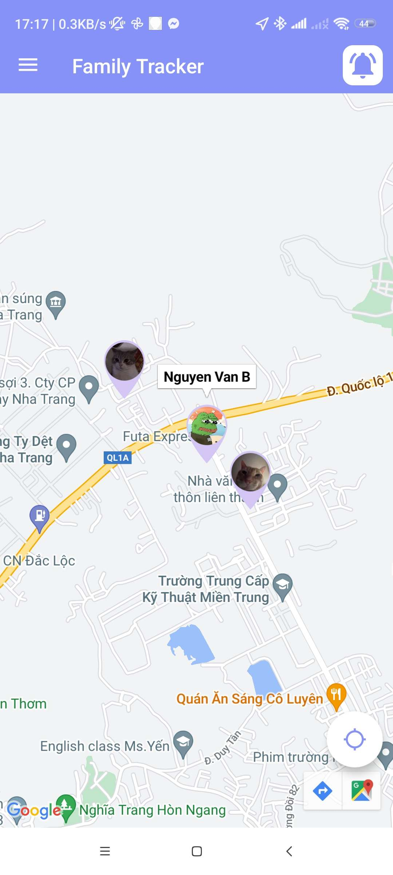
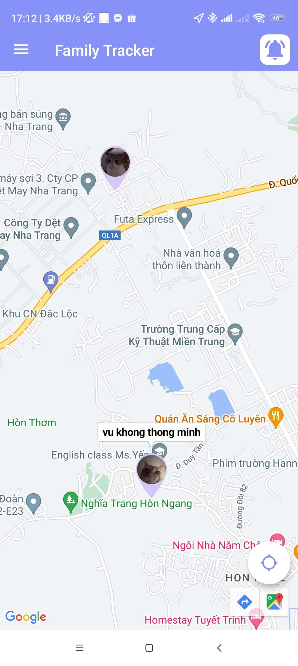
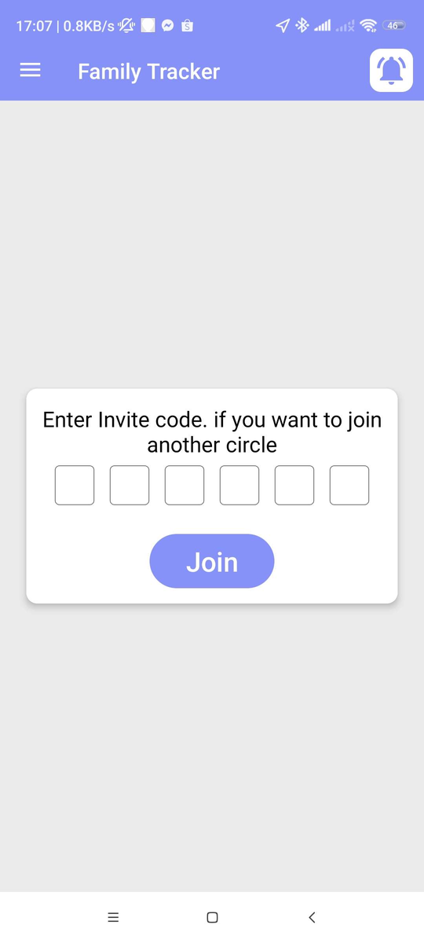
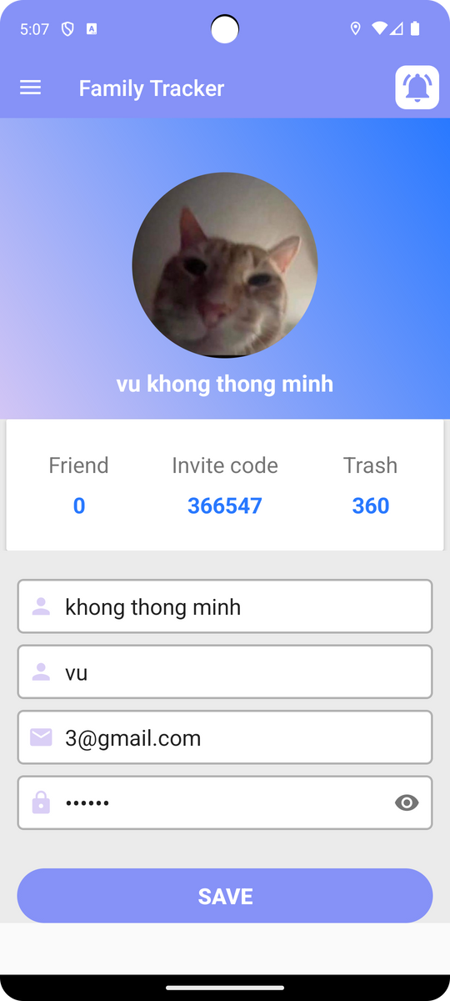
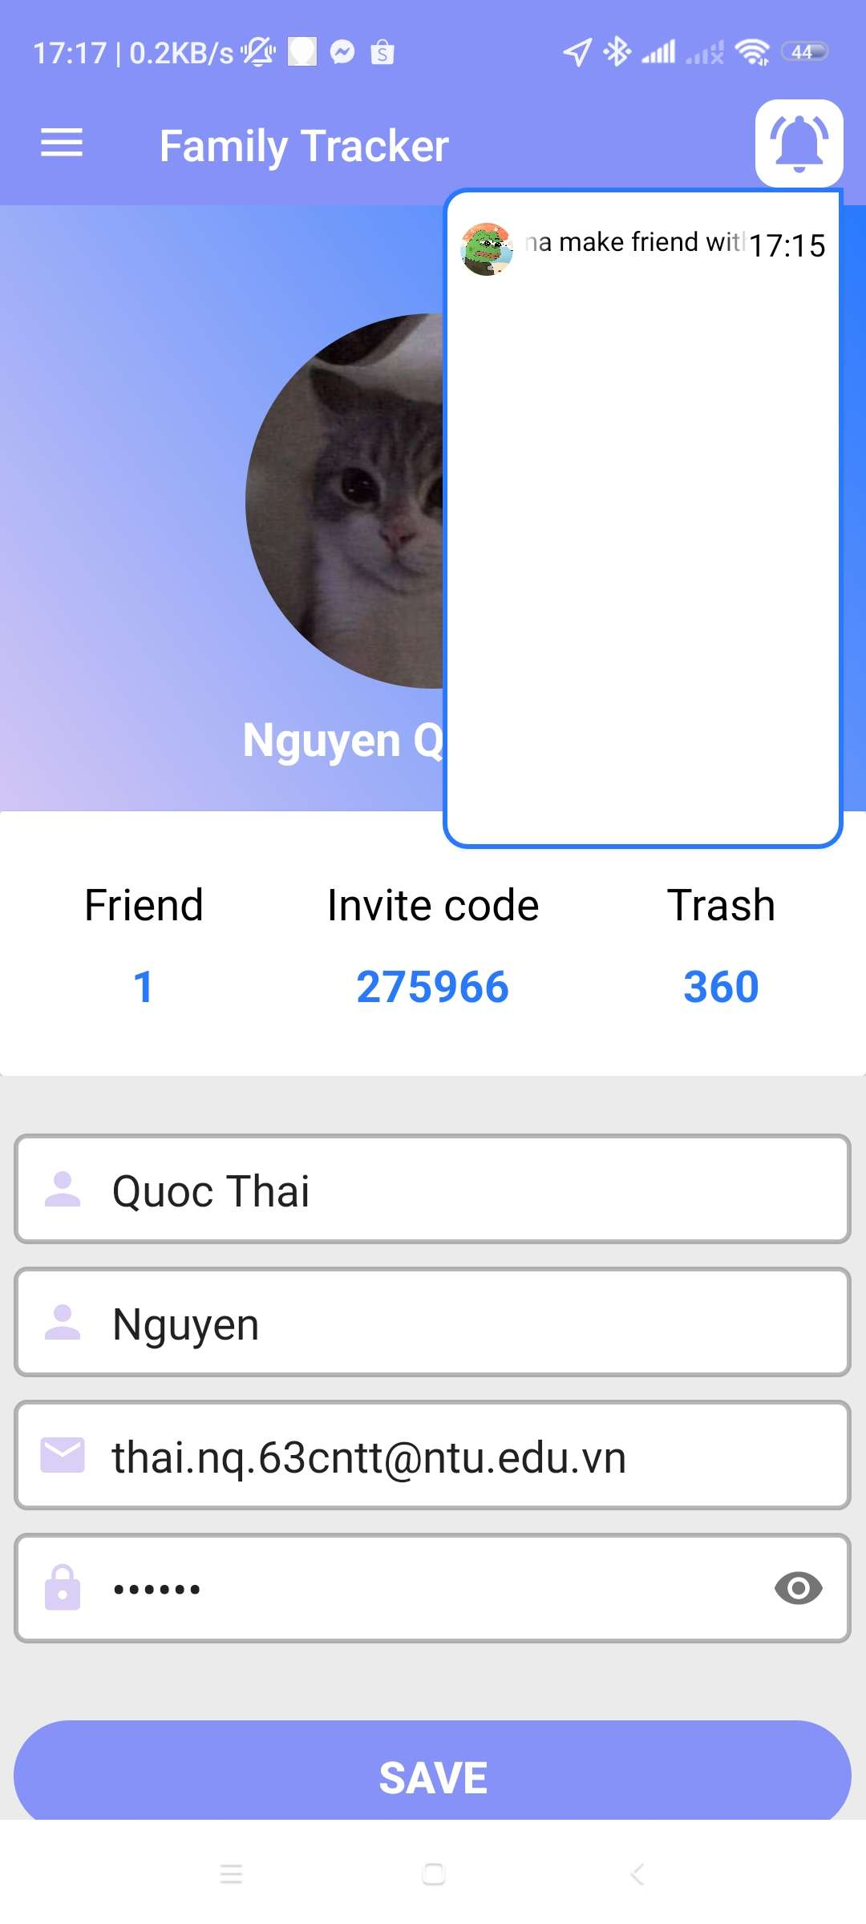
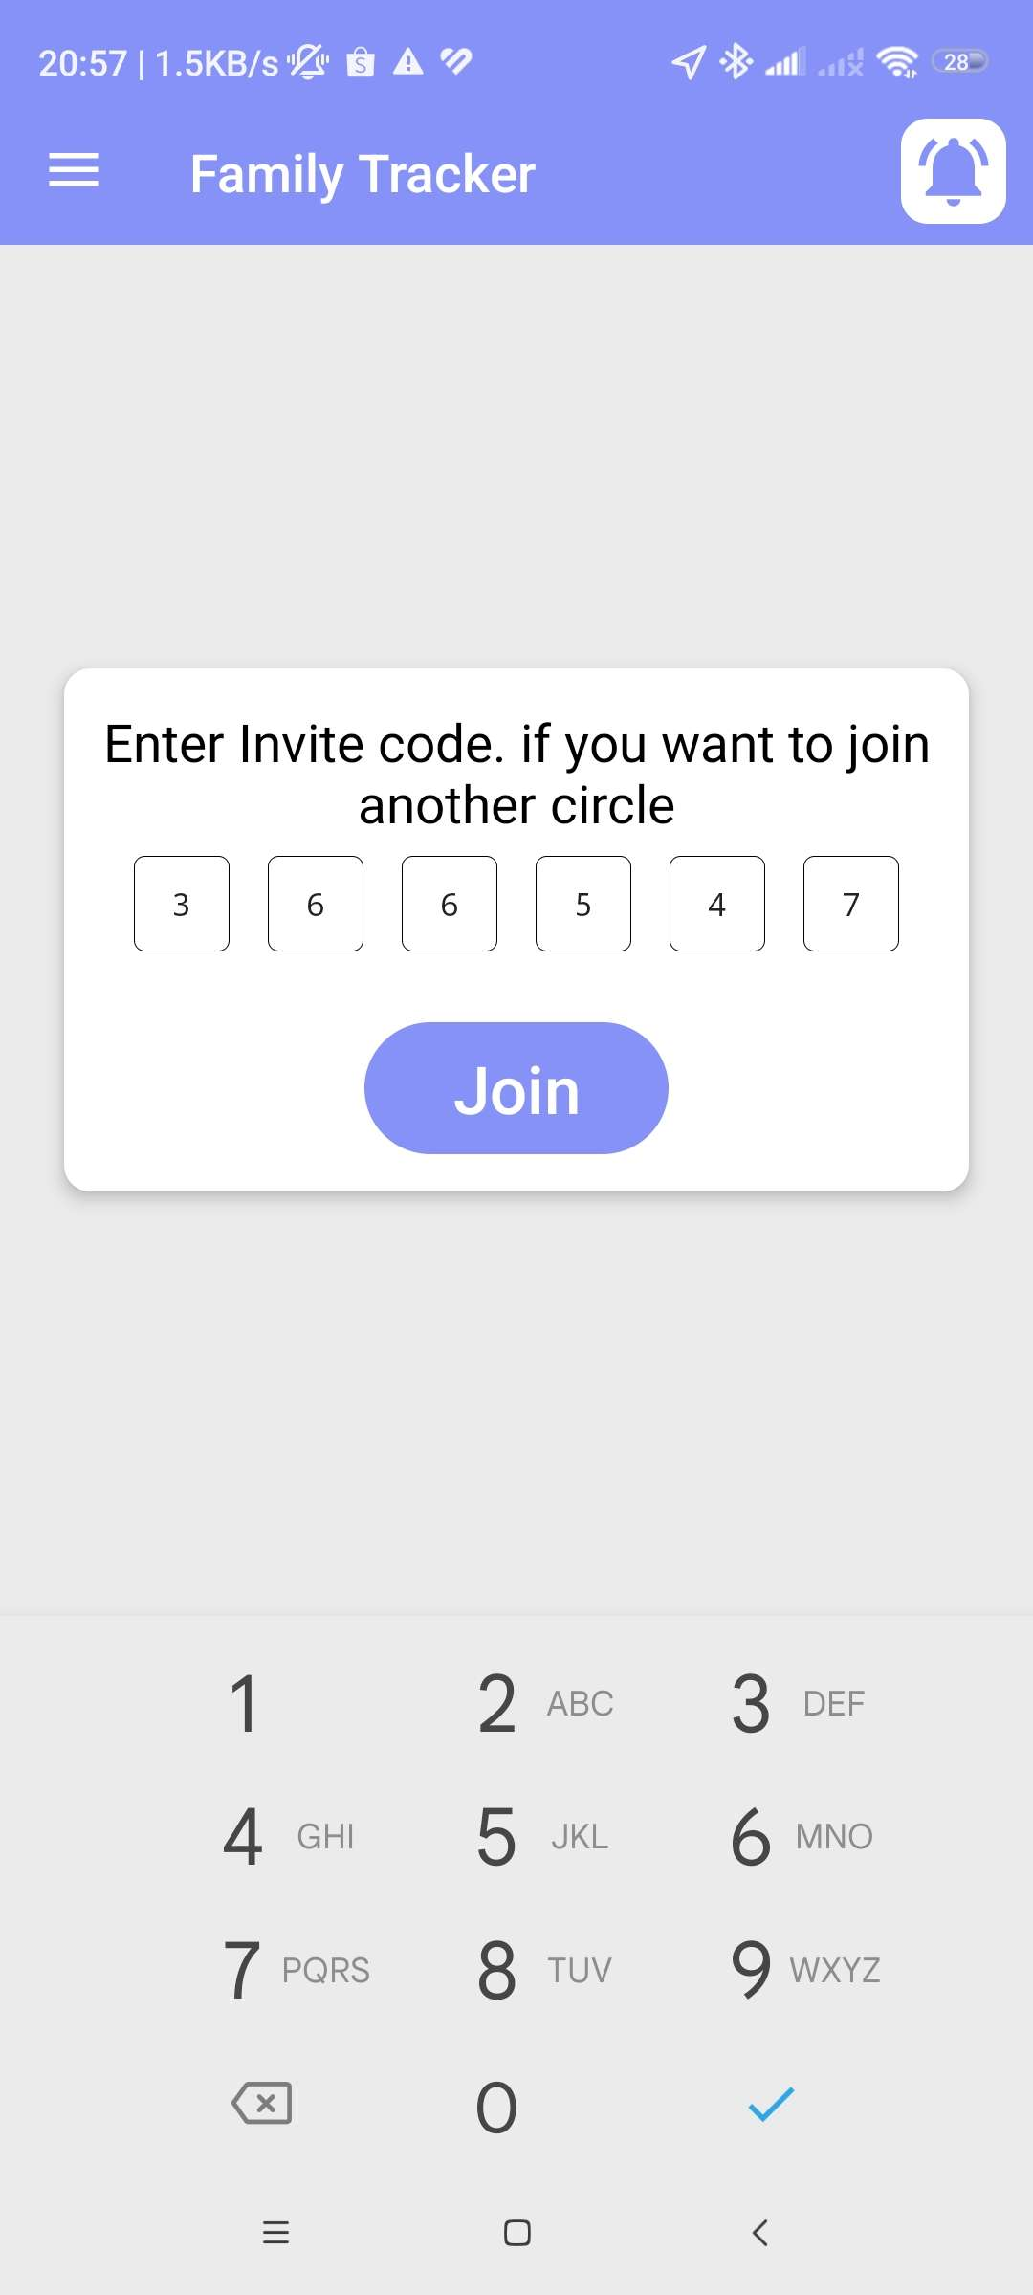
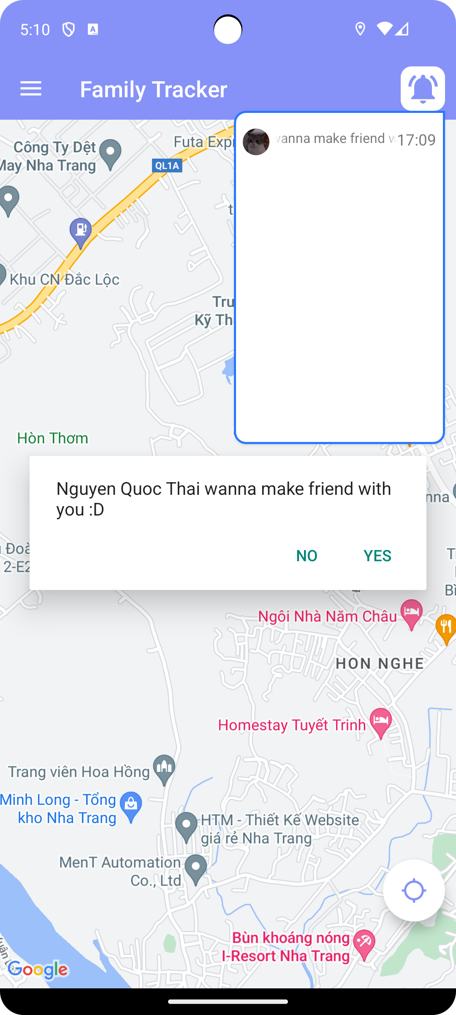
GỬI THÔNG BÁO(kết bạn)
Máy 1
Máy 3
Máy 2
Nguyễn Quốc Thái
Nguyen Van B
Vu khong thong minh

Slide 10
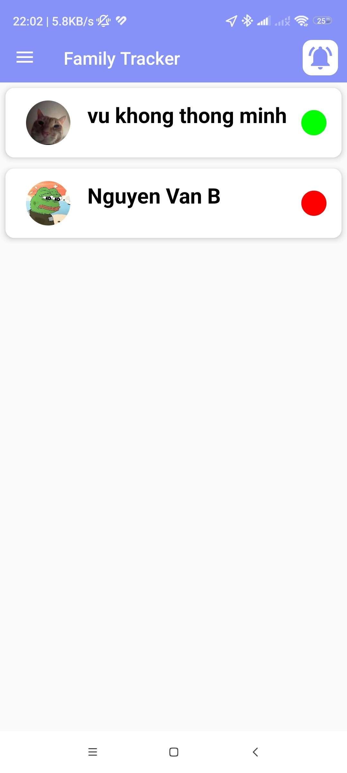
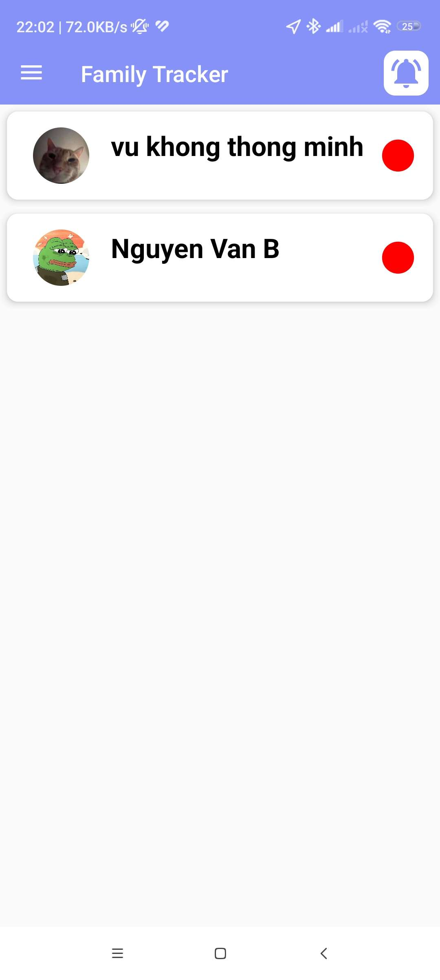
Xem on/off
Khi bạn bè đang offline
Khi bạn bè đang online

Slide 11
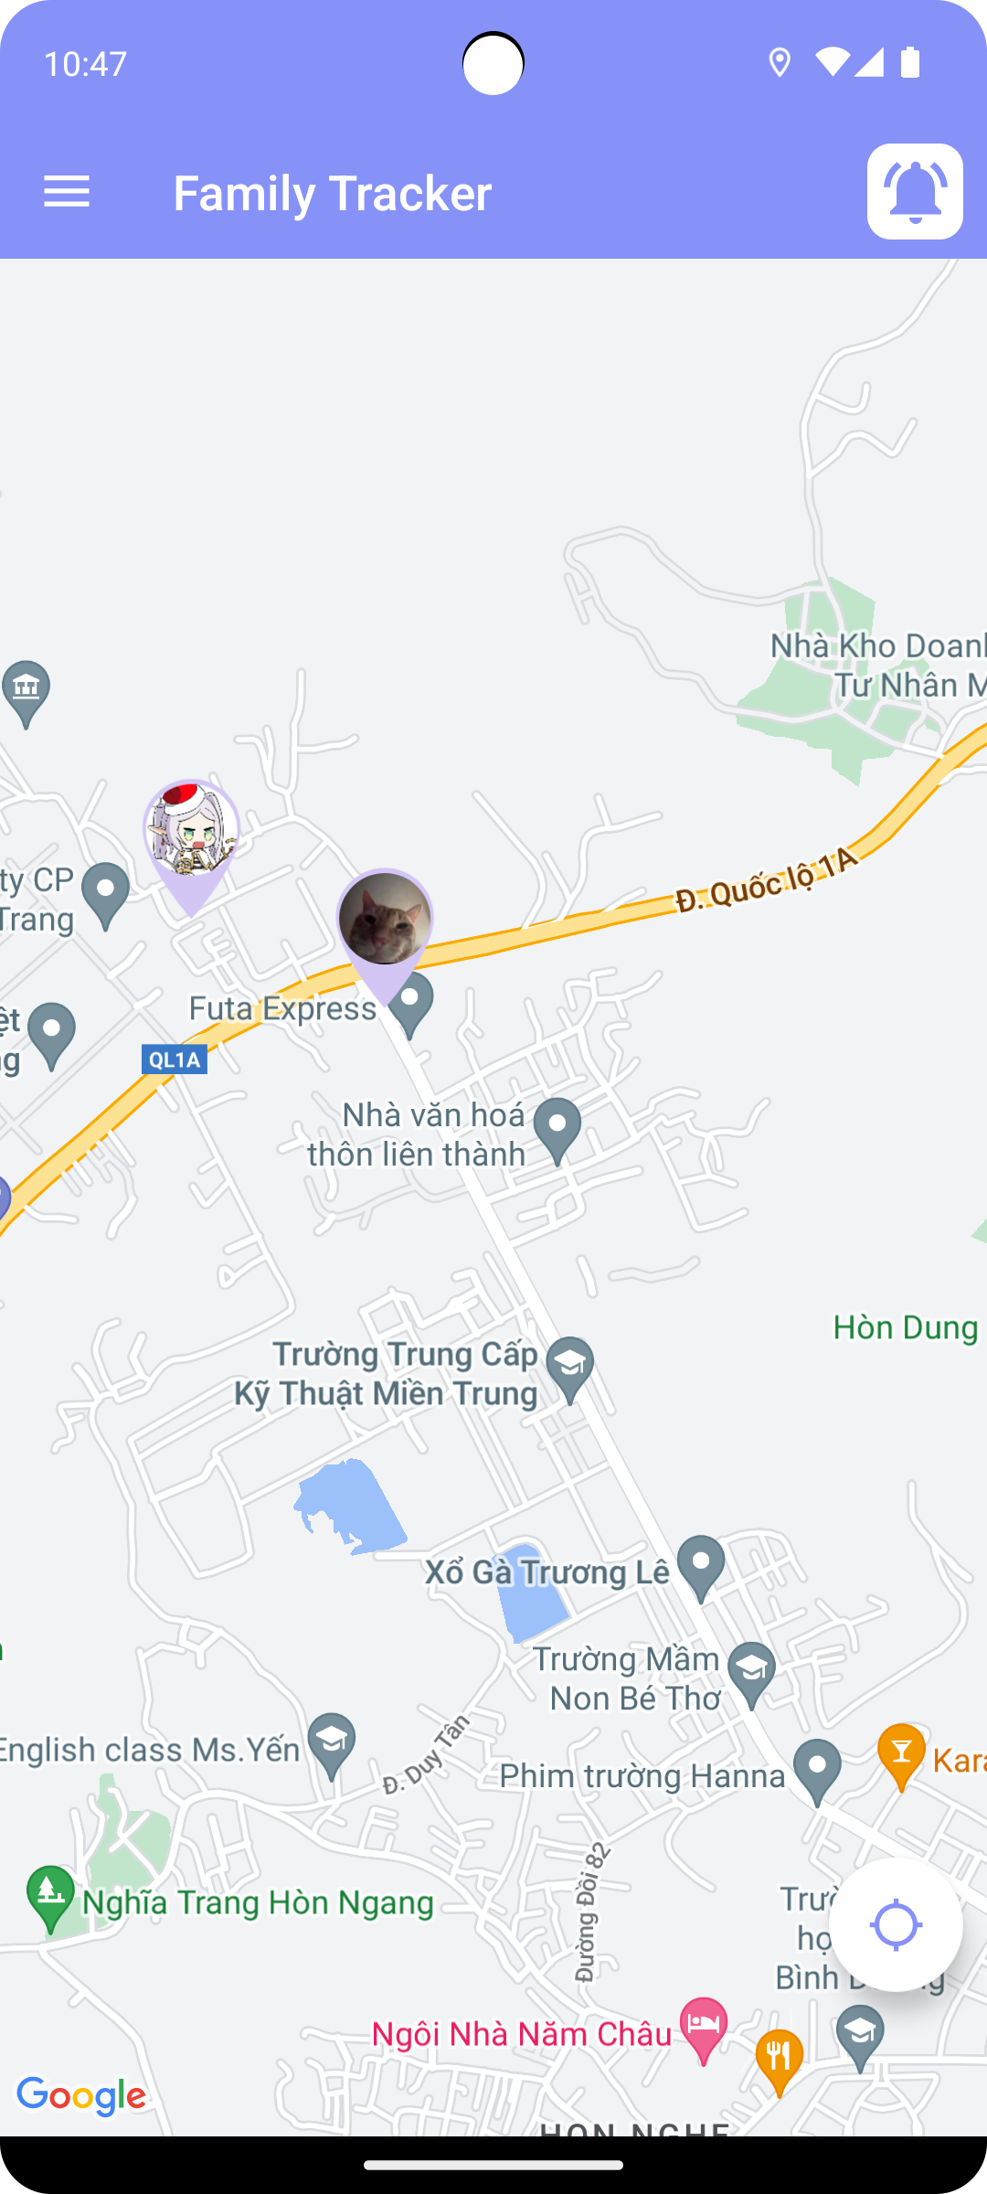
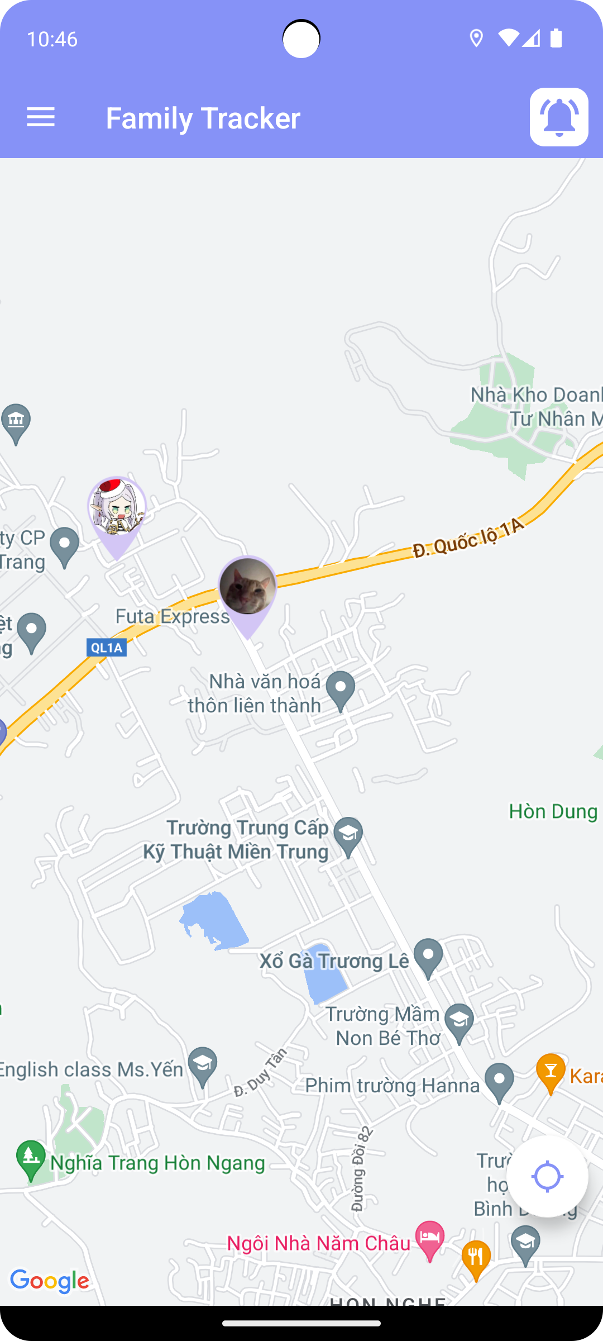
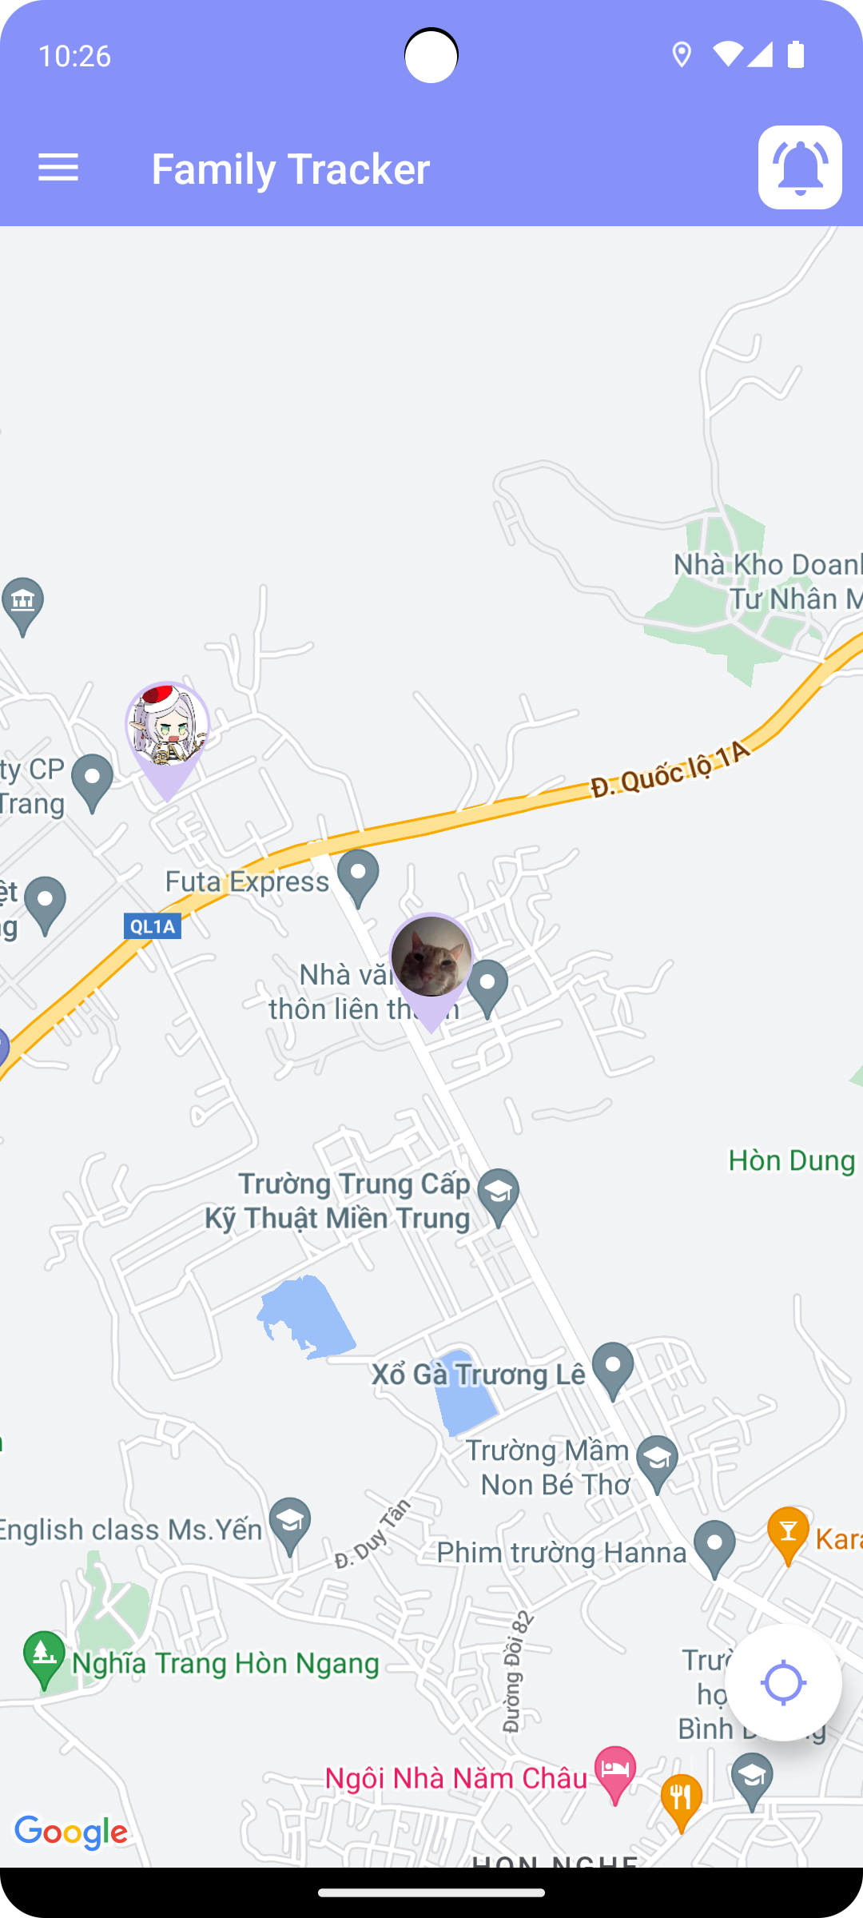
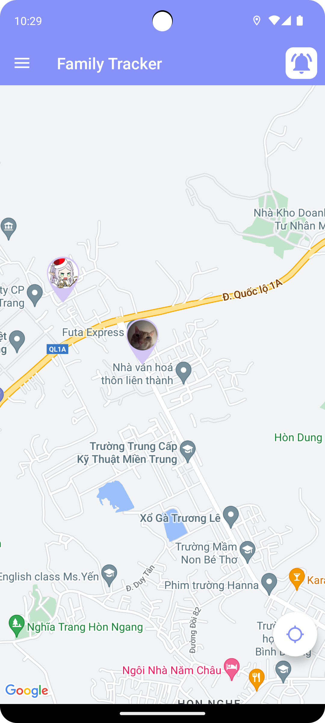
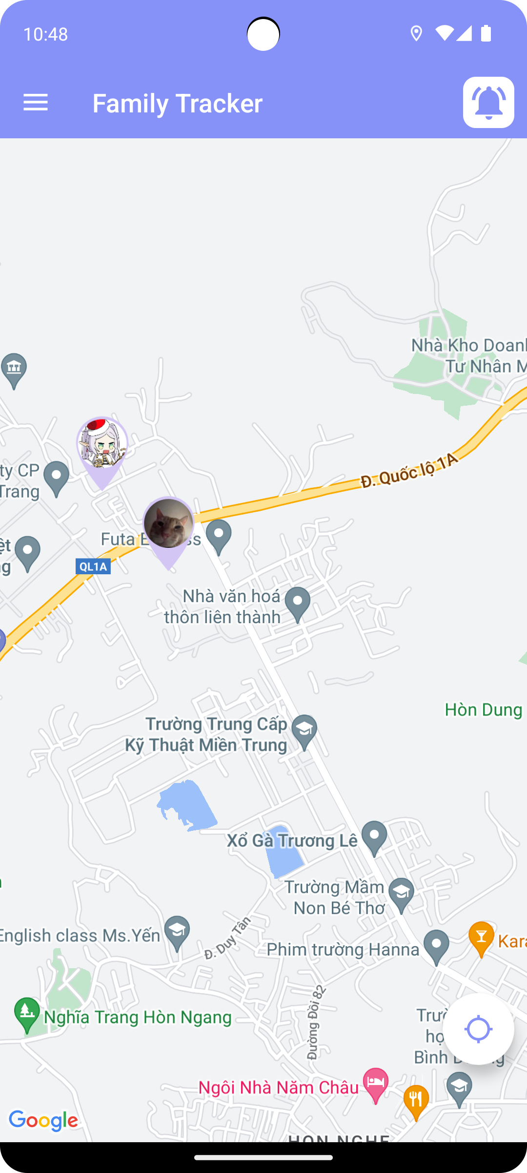
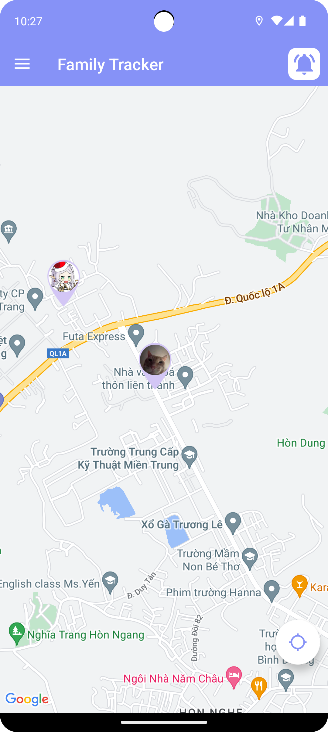
Theo dõi vị trí

